Slide 1
ASIGNATURA: Lenguaje y Comunicación
NIVEL: III Medio
DOCENTE: Ignacio Ríos
TEMA: Vocabulario
FECHA: 5/9/2020

Slide 2
OBJETIVO DE LA CLASE
Comprender estrategias para relacionar e interpretar palabras de vocabulario con los textos y contextos leídos.
Recuerda: El vocabulario es un componente esencial para la comprensión lectora.

Slide 3
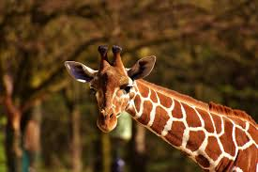
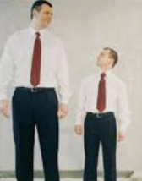
Connotación y denotación. ¿Cuál es cuál?
Denotación
Literal
Si digo “Es una jirafa” y me refiero a una jirafa (animal).
Sólo UN significado es posible
Connotación
Figurativo
Si digo “Es una jirafa” y me refiero a una persona muy alta.
El significado se da según similitudes o de manera indirecta

Slide 4
Connotación y denotación. ¿Cuál es cuál?
Denotativo - Literal
Denotativo - Literal
Si digo: “Este es un buen libro”
“La primavera es en septiembre”
Connotativo - Figurativo
Connotativo - Figurativo
María ya tiene 15 primaveras (por su edad).
Si digo: “Este libro te llevará a un mundo del que no querrás salir”

Slide 5
Para identificar si las palabras o expresiones son denotativas o figuratuvas se debe recurrir a:
1.- Los conocimientos léxicos
Conocimiento de significado de las palabras
Literario: Narraciones, obras dramáticas → Connotación
No literarios: Finalidad expositiva y argumentativa → Denotación
2.- Analizar con atención, el contexto y tipo de texto en que está inserto el mensaje
Proveniente de medios de comunicación → Connotativa

Slide 6
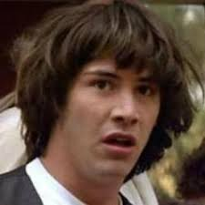
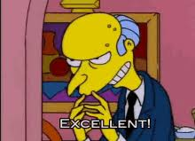
Pero… ¿Cómo inferir significados de palabras o expresiones?
Muy fácil, lo puedes hacer a partir de 5 simples pasos

Slide 7
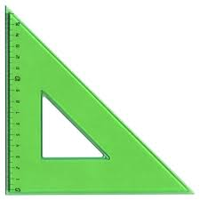
1.- Identificar la palabra o expresión cuyo significado no conoces.
Subraya o destaca aquellos elementos que no te permiten comprender el texto.
¿Qué significa escuadra en el siguiente texto?
“Estando sir Mordred en Dover con sus tropas, llegó el rey Arturo con una gran escuadra de navíos y galeras. Y allí estaba sir Mordred, esperando el desembarco para impedir a su propio padre que pisase la tierra sobre la que era rey.
Thomas Malor, “Muerte de Arturo”

Slide 8
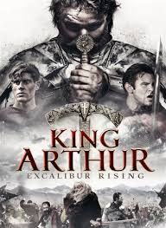
2.- Crear imagen mental del texto.
Identifica el tema que se está tratando en el texto para crear una imagen mental del MENSAJE que el autor (emisor) quiere transmitir. ¿Qué me quiere decir el autor/emisor?.
En este caso, el autor nos está contando una invasión militar del Rey Arturo
“Estando sir Mordred en Dover con sus tropas, llegó el rey Arturo con una gran escuadra de navíos y galeras. Y allí estaba sir Mordred, esperando el desembarco para impedir a su propio padre que pisase la tierra sobre la que era rey.
Thomas Malor, “Muerte de Arturo”

Slide 9
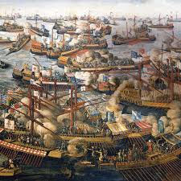
3.- Buscar otras pistas que se relacionen dentro del párrafo.
Buscar otras pistas que se relacionen dentro del párrafo.
Debes buscar en el PÁRRAFO todo lo que califique, clasifique o describa la palabra o expresión de la que desconoces su significado.
Busca pistas textuales que permitan darle significado.
“Estando sir Mordred en Dover con sus tropas, llegó el rey Arturo con una gran escuadra de navíos y galeras. Y allí estaba sir Mordred, esperando el desembarco para impedir a su propio padre que pisase la tierra sobre la que era rey.
Thomas Malor, “Muerte de Arturo”

Slide 10
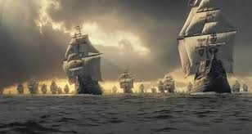
4.- Vincular con el sentido global del texto.
Debes leer el texto completamente. Comprender el sentido te permite identificar el tema. Luego, debes relacionar la palabra o expresión con las pistas que hayas encontrado.
¿Cuál es el tema de este texto?
“Estando sir Mordred en Dover con sus tropas, llegó el rey Arturo con una gran escuadra de navíos y galeras. Y allí estaba sir Mordred, esperando el desembarco para impedir a su propio padre que pisase la tierra sobre la que era rey.
Thomas Malor, “Muerte de Arturo”
Tema: Invasión militar por mar de Arturo

Slide 11
5.- Reemplazar la palabra o definir el concepto:
Si es con alternativas: reemplazar por el nuevo significado. Debe mantener el SENTIDO del texto. La elección debe estar determinada por el contexto. Debes comprobar que el texto conserva su sentido y coherencia, y que se entiende correctamente.
O Definir la palabra o expresión de acuerdo a las pistas del contexto.
Alternativas
A) Navío B) regla
C) Flota D) tropa
E) huestes
“Estando sir Mordred en Dover con sus tropas, llegó el rey Arturo con una gran escuadra de navíos y galeras. Y allí estaba sir Mordred, esperando el desembarco para impedir a su propio padre que pisase la tierra sobre la que era rey.
Thomas Malor, “Muerte de Arturo”
¿Pudiste descifrar la alternativa correcta? La alternativa correcta es C, Flota.

